Slide 1
Компонентне та аспектне
програмування
Лекція 8. Аспектно–орієнтоване програмування
Ковалюк Т.В. к.т.н., доцент
tkovalyuk@ukr.net

Slide 2
Зміст
1 Визначення АОП
2 Аспектно-орієнтована декомпозиція предметного середовища та наскрізна функціональність
3 Приклад аспектно-орієнтованого підходу
4 Базис аспектно-орієнтованого підходу
5 Інтеграція АОП та ООП
6 Базові елементи АОП
7. Особливості мови AspectJ
8. Принципи та технологія розробки ПЗ засобами АОП
9. Переваги та недоліки АОП

Slide 3
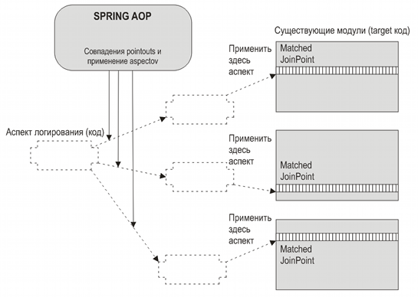
Визначення АОП
Бізнес-логіка
Для вирішення проблеми розробки, модернізації та супроводу складних програмних систем можна використати технологію аспектно-орієнтованого програмування.
Завдання AOП в тому, щоб виділити наскрізну функціональність і винести її за межі бізнес-логіки застосування.
http://www.spring-source.ru/docs_simple.php?type=manual&theme=docs_simple&docs_simple=beginning_chap01_p05

Slide 4
Визначення АОП
Аспектно-орієнтоване програмування (АОП) – це парадигма побудови гнучких до змін програмних систем шляхом додавання нових аспектів (функцій), що забезпечують:
наскрізну функціональність
безпеку,
взаємодію компонентів з іншим середовищем,
синхронізацію одночасного доступу частин ПС до даних,
виклик нових компонентів із загальносистемних середовищ.

Slide 5
Поняття аспекта
Аспект – це блок коду, що інкапсулює наскрізну поведінку у складі класів та модулів, що повторно використовуються.
Аспектом може бути:
компонент повторного використання,
фрагмент програми, що реалізує концепцію взаємодії
компонентів у середовищі, захисту даних.

Slide 6
Поняття аспекта
Аспектний модуль - це результат аспектної декомпозиції, на етапі якої виявляються які-небудь явища, поняття, події, які можуть бути застосовані до групи компонентів, отриманих після об'єктної декомпозиції.
Аспект є мовною концепцією, схожою з класом, але тільки більш високого рівня абстракції.
Аспекти можуть зачіпати багато компонентів і використовують точки вставки для реалізації регулярних дій, які зазвичай розосереджені за усім текстом програми.
Аспекти можна асоціювати з виконанням різних ролей взаємодіючими особами, що наближає аспект до ролі програмного агента, який виконує додаткові функції при визначенні архітектури системи та якості компонентів.

Slide 7
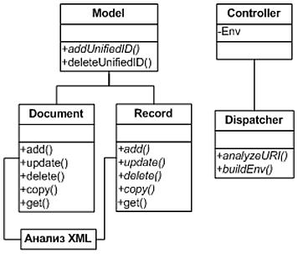
Об’єктно-орієнтовна декомпозиція
Приклад діаграми класів веб-застосування
Допустимо, що для деякої кількості функцій веб-застосування потрібно перетворення вхідних даних з XML в масиви.
Аспект XML-парсинга зачіпає лише невелику кількість функцій і не припускає істотного розвитку.
Найлогічніше визначити процедуру XML-парсинга в методі кореневого класу (або ж зовнішнього класу) і викликати його в міру необхідності.

Slide 8
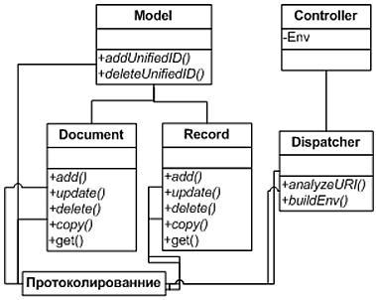
Неприйнятна об’єктно-орієнтовна декомпозиція
Нехай потрібно проводити моніторинг продуктивності веб-застосування.
На вимогу адміністратора потрібно зняти свідчення на усіх входах і виходах виконуваних функцій.
Нехай раптом виникне необхідність задіювати протоколювання системних транзакцій для заданих випадків.
При ОО підході доведеться згадувати усі деталі програмної архітектури і реорганізовувати її.

Slide 9
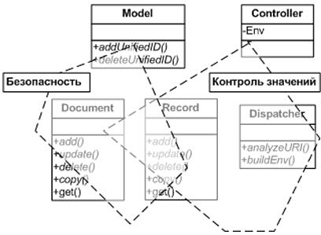
Наскрізна функціональність в АОП
Виділяють програмні процедури, обслуговуючі систему, наприклад, у рамках аспекту безпеки і виносять їх з основних класів.
Виділяють та виносять з основних класів процедури аспекту контролю вхідних даних.
При кожному проході звільняють бізнес-логіку системи, роблять її наочнішою.
Фактично отримують в результаті наочну бізнес-логіку в основних класах системи і акуратно розфасовану наскрізну функціональність поза базовою моделлю.

Slide 10
Приклад аспектно-орієнтованого підходу
Розглянемо приклад коду контроллера, який створює об'єкт новини у веб-застосуванні.
Бізнес-логіку можна записати так:
class NewsController extends Controller {
function create(){
$news = new News();
$news->setDate($this->request->get('date'));
$news->setContent($this->request->get('content'));
$news->save();
}
}

Slide 11
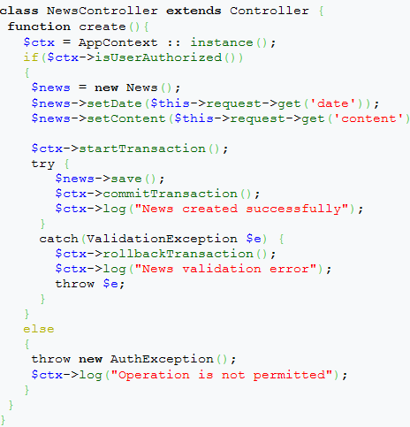
Приклад аспектно-орієнтованого підходу
На практиці замість простого коду бізнес-логіка буде описана так:

Slide 12
Приклад аспектно-орієнтованого підходу
Перевірка авторизації користувача
if($ctx→isUserAuthorized()).
2. Якщо користувач має достатні права, перед збереженням об'єкту стартує транзакція БД
$ctx→startTransaction(),
інакше помилка авторизації заноситься в журнал
$ctx→log("Operation is not permitted")
і викидається виключення підсистеми авторизації.
3. Після створення новини, якщо усе пройшло успішно, відбувається запис транзакції
$ctx→commitTransaction().
4. У журнал записується успішність виконання дії
$ctx→log("News created successfully")
Якщо виникла помилка валідації новини, то відбувається відкат транзакції
$ctx→rollbackTransaction()
і запис помилки в журнал
ctx→log("News validation errror")

Slide 13
Приклад аспектно-орієнтованого підходу
Очевидно, що з цього опису можна виділити три функціональних ролі:
Система авторизації і контролю доступу
Цілісність даних за допомогою транзакцій
Система журналювання
Той самий функціонал в тій або іншій формі "розкиданий" і в інших модулях системи.
Подібний стихійний функціонал, що складно піддається чіткій інкапсуляції, називають «наскрізним»( crosscutting concerns).
Безперечно, що «наскрізна» функціональність приводить до розосередженого і заплутаного коду.

Slide 14
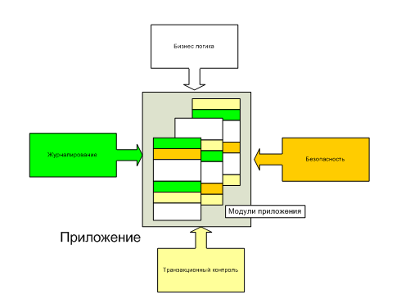
Приклад аспектно-орієнтованого підходу
Взаємодія наскрізного функціонала з модулями застосування виглядає так:
http://wiki.agiledev.ru/doku.php?id=aop:aop_php

Slide 15
Визначення АОП
Основа аспектно-орієнтованого підходу полягає в ідентифікації спільності програмного коду у рамках яких-небудь аспектів і винесенні виділених процедур за межі основної бізнес-логіки.
Процес аспектної орієнтації і розробки програмного забезпечення може включати моделювання, дизайн, програмування, зворотний інженіринг, реінженіринг.
Зона покриття аспектно-орієнтованої розробки ПЗ включає застосування (application), компоненти, бази даних.
Взаємодія та інтеграція з іншими парадигмами здійснюється за допомогою фреймворков, генераторів, мов програмування і мов опису архітектури (ADL).

Slide 16
Базис аспектно-орієнтованого підходу
АОП – методологія базується:
1. об'єктно-орієнтоване програмування (subject-oriented
programming),
2. композиційні фільтри (composition filters),
3. адаптивне програмування (adaptive programming)
4. ментальне програмування (intentional programming),
5. генеративне та трансформаційне програмування (generative programming, transformational programming).

Slide 17
Інтеграція АОП та ООП
Для розроблення програм за допомогою аспектно-орієнтованого підходу потрібно відділити функціональність модульного рівня від наскрізної функціональності системного рівня.
Реалізувати бізнес-логіку системи за допомогою класів, використовуючи об’єктно-орієнтований підхід, а усю наскрізну функціональність використовуючи АОП.
Класи об'єктно-орієнтованого підходу (ООП) інкапсулюватимуть у собі основну функціональність системи, а в аспекти буде винесена наскрізна функціональність.
Основний код системи і код аспектів буде інтегрований у готовий продукт використовуючи вплітання аспектів (aspect weaving), яке може відбуватися під час компіляції чи динамічно.

Slide 18
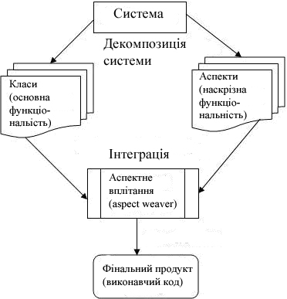
Інтеграція АОП та ООП

Slide 19
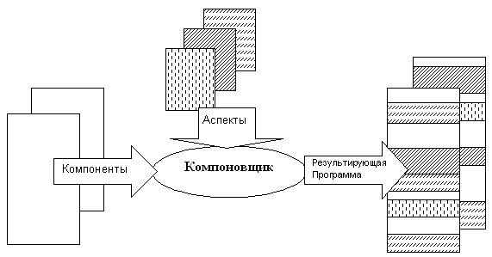
Компонування аспектів і традиційних модулів
Автоматичне компонування аспектів і традиційних модулів програми - компонентів є ключовою властивістю АОП, яка визначає основну перевагу цієї технології: робить можливою інкапсуляцію наскрізної функціональності в окремих програмних модулях.

Slide 20
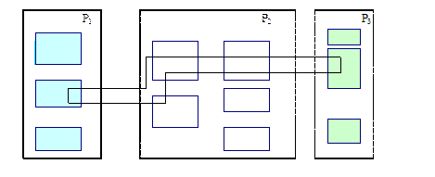
Мультипарадигменна концепція розробки ПЗ
Різним аспектам програмної системи можуть відповідати й різні парадигми програмування: об’єктно-орієнтовані, структурні й ін. Утворюється мультипарадигменна концепція розробки системи
Наприклад,
Програма Р₁ містить у собі аспект, що здійснює звертання до деякої точки програми Р₂,
Програма Р₂ після отримання інформації записує її у захищену БД,
Аспект програми Р₂ забезпечує взаємодію з програмою Р₃
Програма Р₃ записує необхідні дані у БД

Slide 21
Загальні поняття і терміни АОП
Базові поняття та терміни АОП:
JoinPoint
Pointcut
Advice
Aspect
Introduction
Weaving

Slide 22
Загальні поняття і терміни АОП
JoinPoint - фундаментальне поняття АОП, під яким розуміють будь-яку точку виконання програми, що чітко ідентифікується.
Наприклад:
виклик методу або тіло методу;
присвоєння або повернення значення змінної;
конструктори,
виняткові ситуації,
умовні перевірки,
оператори і інш.
JoinPoint є точками можливої ін'єкції наскрізної функціональності.

Slide 23
Загальні поняття і терміни АОП
Joinpoint точками в прикладі є:
виконання тіла методу credit,
доступ до атрибуту balance .
class Account {
function credit ( $amount) {
$this ->balance += $amount;
}
}

Slide 24
Загальні поняття і терміни АОП
Pointcut - набір (зріз) точок JoinPoint що задовольняють заданій умові.
Приклад pointcut зрізу, що викликає виконання методу credit :
exec(Account::credit(*))
Зрізи pointcut можуть бути як анонімними так і іменованими.
Іменовані pointcut правила дозволяють повторно використовувати зрізи за допомогою деякого ідентифікатора:
poincut credit : exec(Account ::credit(*))
Рointcut зрізи можна порівняти з SQL запитами.
Якщо SQL використовують для вибірки даних з БД, то у разі pointcut вибирають joinpoint точки за певними правилами.

Slide 25
Загальні поняття і терміни АОП
Advice - код, що виконується для кожної JoinPoint точки, що входить в певний Pointcut.
Advice може виконуватися до (before), потім (after) або замість (around) JoinPoint точки.
Зовні advice дуже схожий з традиційним OОП методом.
Приклад для анонімного pointcut зрізу:
before() : exec(Account::credit(*)) {
echo("Зараз буде виконаний метод credit");
}
Той самий приклад з використанням іменованого pointcut зрізу:
before() : credit {
echo("Зараз буде виконаний метод credit");
}
Цей advice виведе повідомлення перед кожним виконанням методу Account::credit().

Slide 26
Загальні поняття і терміни АОП
Aspect - модуль в термінах АОП, деякий аналог класу, який інкапсулює в собі правила переплетення (weaving) деякого наскрізного функціонала.
У аспектах задаються:
зрізи точок виконання (Pointcut),
інструкції, які виконуються в точках виконання (Advice).
introduction правила.
Аспект - одиниця, що нагадує клас в ООП:
сполучає елементи pointcut і елементи advice разом,
формує модуль на зрізі системи
aspect ExampleAspect {
before() : exec(Account::credit(*)){
echo("Зараз буде виконаний метод credit");
}
}

Slide 27
Загальні поняття і терміни АОП
Weaving - процес "вплітання" аспектів в логіку застосування.
Процес "вплітання" може відбуватися на рівні початкових кодів або ж на рівні віртуальної машини (у разі PHP, це рівень виконання opcode інструкцій).

Slide 28
Загальні поняття і терміни АОП
Introduction – інструкція (правила) для зміни статичної структури класів, інтерфейсів і аспектів.
Застосовується для того, що б додати додатковий інтерфейс до існуючого класу, або змінити ланцюг спадкоємців.
Introduction визначає здатність аспекту змінювати структуру, наприклад, Java -класу шляхом додавання нових полів, методів, і ієрархію класу.

Slide 29
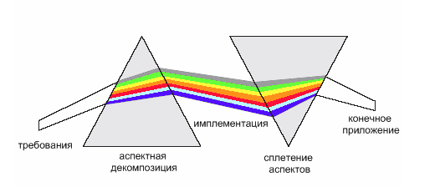
Вплітання аспектів в phpAspect
Процес розбиття функціональних вимог на аспекти з їх наступним сплетенням в кінцевий код додатка можна умовно представити у вигляді двох призм:
У першій призмі монолітні функціональні вимоги розбиваються на вузькоспеціалізовані аспекти. Якщо замислитися, то і бізнес логіка, по суті, також є аспектом. Аспекти проходять етап імплементації і в другій призмі сплітаються разом в результуюче кінцеве застосування

Slide 30
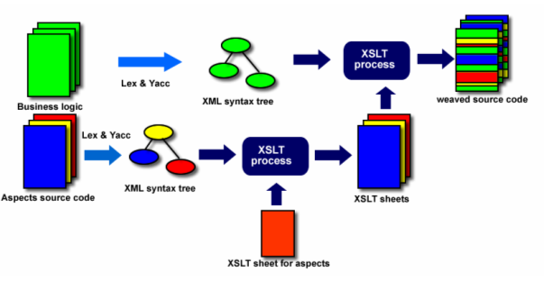
Вплітання аспектів в phpAspect
На вхід phpAspect компілятора поступає початковий код програми разом з аспектами
За допомогою Parse_Tree PECL модуля відбувається аналіз початкових кодів програми і аспектів з наступною генерацією синтаксичних дерев у вигляді XML.
Для переплетення початкового і аспектного дерев використовується XSLT трансформація.
http://wiki.agiledev.ru/doku.php?id=aop:aop_php

Slide 31
Можливості мови AspectJ
AspectJ - це просте і практичне розширення мови Java, яке додає до Java можливості АОП, що надаються.
Пакет AspectJ складається з:
компілятора (ajc),
відладчика (ajdb),
генератора документації (ajdoc).

Slide 32
Можливості мови AspectJ
Мова AspectJ дозволяє описувати Advice інструкції за наступними правилами:
before. Набір інструкцій виконується перед виконанням інструкцій що входять в описувану точку виконання.
afterreturning. Набір інструкцій виконується після повернення значення з описуваної точки виконання.
afterthrowing. Набір інструкцій виконується після виникнення виняткової ситуації в описуваній точці виконання.
after. Набір інструкцій виконується після повернення з описуваної точки виконання у будь-якому випадку.
around. Набір інструкцій виконується замість описуваної точки виконання.

Slide 33
Приклад коду мовою AspectJ
class Line implements FigureElement {
private Point p1, p2;
Point getP1() { return p1; }
Point getP2() { return p2; }
void setP1(Point p1){
this.p1 = p1;
}
void setP2(Point p2){
this.p2 = p2;
}
}
class Point implements FigureElement {
private int x = 0, y = 0;
int getX() { return x; }
int getY() { return y; }
void setX(int x) {this.x = x; }
void setY(int y){this.y = y; }
}

Slide 34
Приклад коду мовою AspectJ
aspect DisplayUpdating {
pointcut move (FigureElement figElt) :
target(figElt)&&
(call(void FigureElement.moveBy(int, int) ||
call(void Line.setP1(Point)) ||
call(void Line.setP2(Point)) ||
call(void Point.setX(int)) ||
call(void Point.setY(int)));
after(FigureElement fe) returning: move(fe){
Display.update(fe);
}
}

Slide 35
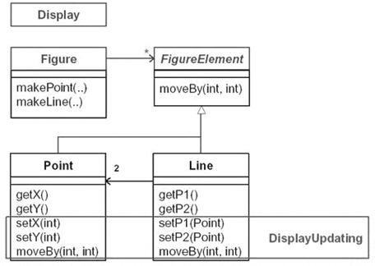
Приклад аспекту на зрізі системи
Програма графічного редактору

Slide 36
Принципи розробки ПЗ засобами АОП
При розробці програмних систем з використанням засобів мови AspectJ можна повністю наслідувати три принципи розробки аспектного підходу :
виділяти в окремі модулі наскрізну функціональність - провести аспектну декомпозицію;
реалізувати кожну вимогу окремо;
інтегрувати аспекти в програмний код.
У прикладі з графічним редактором на етапі аспектної декомпозиції була виявлена наскрізна функціональність - оновлення дисплея.
Ця вимога була реалізована в аспектному модулі DisplayUpdating.
У цьому аспекті визначається зріз точок move(.), які включають точки виконання програми, після яких буде вбудована необхідна наскрізна функціональність

Slide 37
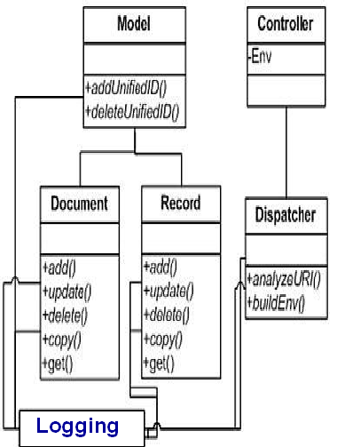
Приклад аспектної декомпозиції
Виділення аспекту моніторингу продуктивності сайту
Задача: потрібно зняти свідчення таймера на вході і на виході усіх методів класів Model, Document, Record, Dispatcher.
Реалізація
1. Створитмо аспект Logging.
Потрібно завести до нього Pointcut з перерахуванням усіх необхідних функцій.
2. Тепер можна описати для цього Pointcut.
3. Створюємо Advice на вході в методи із списку Pointcut (Before) і на виході з них (After).
.

Slide 38
Приклад роботи phpAspect
1. Є скрипт hello.php в директорії hello/src
Спробуємо виконати його:
<?php
class HelloWorld {
function say() {
echo "Hello!\n";
}
}
$hello = new HelloWorld();
$hello ->say();
?>
$ php hello/src/hello.php
Hello!

Slide 39
Приклад роботи phpAspect
2. Тепер напишемо простий аспект, який здійснює трасування роботи об'єкту HelloWorld.
Таким аспектом буде hello/src/trace.aspect.php
<?php
aspect Trace{
pointcut traceNew: new(*(0));
pointcut traceSay: call(* -> say(0));
after() : traceNew{
echo "After a construction of " .
get_class($thisJoinPoint ->getObject())
"\n";
}

Slide 40
Приклад роботи phpAspect
before() : traceSay{
echo "Before a saying of " .
get_class($thisJoinPoint ->getTarget()).
"\n";
}
around() : traceSay{
echo "Around a saying of " .
get_class($thisJoinPoint ->getTarget()).
"\n";
$res = proceed();
echo "\nend around\n";
return $res;
}
after() : traceSay{
echo "After a saying of " .
get_class($thisJoinPoint ->getTarget()).
"\n";
}
}
?>

Slide 41
Приклад роботи phpAspect
3. Вплетемо аспекти в код, виконавши команду:
$ php phpaspect.php hello/src hello/src hello/bin
4. Виконаємо сплетений код з директорії hello/bin :
$ php hello/bin/hello.php
After a construction of HelloWorld
Before a saying of HelloWorld
Around a saying of HelloWorld
Hello!
end around
After a saying of HelloWorld

Slide 42
Реалізації АОП
AspectC++. Це аспектно-орієнтоване розширення мови C++.
AspectR. Система аспектно-орієнтованого програмування на основі мови Ruby, яка дозволяє в класах обертати код навколо існуючих методів.
AspectS. Це один з перших прототипів, який дає можливість аспектно-орієнтованого програмування в середовищі Squeak/Smalltalk.
Apostle система близька до AspectJ, яка є АОП розширенням мови Smalltalk.
AspectC. Просте АОП розширення мови С, схоже на AspectJ.
AspectC# реалізація, що додає підтримку аспектів до мови C#.

Slide 43
Реалізації АОП
Caesar. Аспектно-орієнтована мова програмування, яка фокусується на багатосторонньому підході до декомпозиції і повторному використанні аспектного коду.
DemeterJ та DJ. Робляться кроки у бік структурної інкапсуляції наскрізної функціональності.
Hyper/J. Надає підтримку "багатовимірного" розподілу і інтеграції концепцій для стандартної java -платформи.
JAC. Є основою, написаною на мові Java, для створення розподілених аспектно-орієнтованих програмних систем.
JMangler. Є каркас на мові Java для перетворення програм на етапі завантаження, з підтримкою безконфліктної композиції з незалежної один від одного розроблених аспектів (що реалізовуються у вигляді перетворюючих компонентів системи JMangler). Також є можливість інтеграції аспектів в базові класи Java .
MixJuice це розширення мови Java, що базується на механізмі пошуку відмінностей в модулях.

Slide 44
Реалізації АОП
MozartProgramming System це розширена платформа для розробки "розумних і інтелектуальних" розподілених застосувань.
PROSE - аспектно-орієнтована платформа, що базується на віртуальній машині Java, і що дозволяє динамічне вбудовування і вичленення аспектного коду.
Pythius проект з відкритим початковим кодом, що додає принципи АОП до мови Python.
SmartTools - аспектно і XML орієнтований генератор семантичних каркасів.
UMLAUT є системою, яка дозволяє вбудовувати багатовимірні високорівневі UML проектні моделі в моделі відповідні для кожного конкретного випадку реалізації.
Weave.NET проект, спрямований на дослідження механізму підтримки АОП без прив'язки до конкретної мови програмування усередині компонентної моделі .NET Framework.

Slide 45
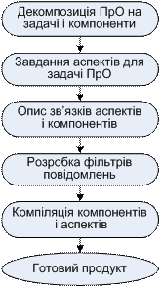
Технологія розробки ПС методами АОП
1. Декомпозиція функціональних задач із умовою багаторазового застосування модулів і виділених аспектів виконання (паралельно, синхронно тощо).
2. Аналіз мов специфікації аспектів для опису виділених аспектів й інших задач предметної області
3. Визначення точок вбудовування аспектів у компоненти й формування посилань і зв'язків з іншими елементами предметної області
4. Розроблення фільтрів для їх подання на боці сервера в цілях керування відповідно заданими аспектами.

Slide 46
Технологія розробки ПС методами АОП
5. Визначення механізмів композиції (викликів процедур, методів, зчеплень) функціональних модулів, КПВ й аспектів у точках їхнього з'єднання, як фрагментів керування виконанням або звертання із цих точок до інших модулів.
6. Створення об'єктної або компонентної моделі, доповнення її вхідними й вихідними фільтрами повідомлень, що посилають об'єктам повідомлення з завданням виконання методів або аспектів.
7. Компіляція, спільне налагодження модулів і аспектів, після чого композиція їх у готовий програмний продукт.

Slide 47
Переваги використання АОП
Поліпшення декомпозиції системи на окремі модулі: АОП дозволяє інкапсулювати функціональність, яка не може бути представлена у вигляді окремої процедури або компонента.
АОП дозволяє реалізувати кожну вимогу окремо з мінімальним зв'язуванням, в результаті виходить модуль, що містить цю вимогу до системи без зовнішніх зайвих залежностей, навіть якщо ця вимога - крізна функціональність. При такій реалізації модулі містять мінімальну кількість дубльованого коду. Оскільки кожна вимога реалізується окремо, це дозволяє уникнути заплутаного коду. В результаті виходить система, яку легше розуміти і підтримувати.

Slide 48
Переваги використання АОП
Спрощення супроводу програмної системи і внесення до неї змін: Оскільки можуть існувати модулі, на які можуть впливати аспекти, стає досить легко додавати нову функціональність шляхом створення нових аспектів.
Якщо додається новий модуль в систему, то існуючі аспекти починають впливати і на нього без додаткових зусиль.
При використанні АОП системний архітектор може відкласти рішення, що стосуються потенційно можливих вимог, оскільки згодом ці рішення зможуть бути реалізовані як окремі аспекти, що не торкнеться існуючої функціональності.
Поява можливостей повторного використання коду, що реалізовує наскрізну функціональність, виходить з того, що при використанні АОП наскрізна функціональність може бути реалізована у вигляді аспектів і у вигляді слабозв'язаних модулів.

Slide 49
Недоліки аспектного підходу
Не повністю пропрацювала методологія АОП-розробки програм. В даний момент закінчений компілятор тільки для декількох мов, що обмежує застосування цієї технології. З іншого боку, реалізація концепцій АОП тільки на рівні мовних розширень представляється неповною і неефективною. Перспективнішим варто рахувати проникнення самих базових ідей АОП і використання їх на різних рівнях засобів розробки - мов С++, Pascal), платформ (.NET, Java), і технологій (COM, CORBA і так далі), по аналогії із вже традиційним використанням ООП.
Недостатньо якісна реалізація розширень мов. Нині існуючі реалізації АОП-розширень для різних мов і платформ розрізняються по своїх можливостях, але можна виділити загальні риси: кожна реалізація АОП повинна надати механізм опису логіки наскрізної функціональності і механізм опису точок програми, в яких ця логіка застосовуватиметься.
Не повністю досліджені випадки, коли аспекти зручно і доцільно було б застосувати.

Slide 50
Недоліки аспектного підходу
Кожна реалізація по-своєму визначає види точок зв'язування, в яких можна застосувати аспект, а також вирішує питання їх опису, що утрудняє розуміння і використання загальних принципів АОП.
Недостатньо пропрацював механізм прив'язки аспектів до компонент. У поширених нині АОП-реалізаціях точки зв'язування описуються в термінах програмних конструкцій - класів, методів, полів класу. При цьому виходить тісний зв'язок між аспектом і компонентом, до якого він застосовується. Логіка прив'язки аспекту до цієї точки коду виражена неявно і цілком визначається програмною конструкцією, в термінах якої побудований опис.
Тісний зв'язок між аспектом і компонентом робить аспект залежним від компонента і при цьому порушується одна з основних ідей АОП - незалежність компонентів від застосовуваних до нього аспектів.

Slide 51
Джерела
1. Лаврищева К. М. Програмна інженерія. Підручник
2. В.С. Яковина, Д.В. Федасюк, Н.М. Мамроха. Аналіз використання аспектно-орієнтованого програмування як засобу підвищення надійності програмного забезпечення// Інженерія програмного забезпечення. № 2, 2010
3. Homepage of the Subject-Oriented Programming Project, [Електронний ресурс]. – Режим доступу: http://www.research.ibm.com/sop/.
4. K. Leiberherr. Component Enhancement: An Adaptive Reusability Mechanism for Groups of Collaborating Classes // Information Processing '92, 12th World Computer Congress,
Madrid, Spain, J. van Leeuwen (Ed.), Elsevier, 1992, pp.179–185.
5. Explore Aspect Oriented Programming with CodeIgniter. [Електронний ресурс]. – Режим доступу http://phpmaster.com/explore-aspect-oriented-programming-with-codeigniter-1/
6. Аспектно Ориентированное Программирование (АОП) в PHP. [Електронний ресурс]. – Режим доступу: http://wiki.agiledev.ru/doku.php?id=aop:aop_php

